Slide 1

Proyecto Seminario 1

Slide 2
Examina-T
Actualmente una de las necesidades que los niños menores de 7 años es que no todos son capaces de entender los enunciados de los exámenes sin que se lean las instrucciones para lo cual se implementará una aplicación que sea capaz de convertir texto a audio, este texto pueden ser las instrucciones del examen, preguntas que se realicen y las respuestas posibles de las preguntas, de esta forma será más interactiva entre los niños, también se podrán mostrar imágenes y responder a las interrogantes que se realicen.

Slide 3
Funcionalidades del proyecto
Registro de usuarios
Logueo de usuarios registrados
Selección de temas a examinar
Creación de exámenes, solo para catedraticos
Lectura de las preguntas
Traducción de las preguntas al lenguaje seleccionado

Slide 4

Servicios de Amazon Web Services utilizados

Slide 5


RDS - MySQL:
Se utilizó para la creación de la base de datos dondes se almacena, la información de los usuarios registrados al igual que los exámenes que se crearán, cuando el usuario realiza su registro en la página web la información pasará a la BD.
EC2:
Se utilizó para poder cargar nuestra api implementada en nodejs, que también será utilizada para poder comunicarse con la Base de Datos creada en amazon RDS - MySQL

Slide 6
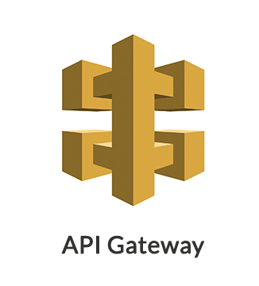

Lambda:
Se utilizó para la creación de funciones en nodejs, lambda proporciona de manera fácil el SDK de amazon por lo tanto el acceso a varios servicios es más sencilla, se crearon dos funciones que utilizan servicios de amazon polly y amazon translate.
Api Gateway:
para la utilización de las funciones creadas en lambda se utilizó api Gateway, donde se creó una api REST para consumirlas desde la web.

Slide 7

S3
Se utilizó para para el almacenamiento de imágenes y el audio generado al realizar la lectura de texto que es generado por el usuario que desea poder escuchar las preguntas que se le presentan en los exámenes, el almacenamiento de imágenes se realiza cuando un catedrático crea una pregunta y este debe de llevar una imagen para que el alumno pueda visualizar de mejor manera la pregunta.

Slide 8


Polly:
se utilizó para convertir texto a audio, esto debido a que los niños puedan entender de una mejor manera las preguntas que le aparecerán en los exámenes, se implementó un botón que genera el audio de la pregunta seleccionada que se almacenará en un bucket de S3.
Amazon Translate:
Esta herramienta se utilizara para que las preguntas sean traducidas en diferentes idiomas, el usuario podrá seleccionar el idioma al cual desea traducir la pregunta.

Slide 9
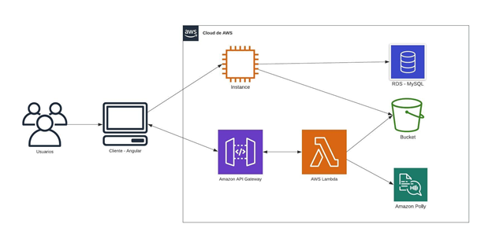
Arquitectura del proyecto

Slide 10
Presupuesto del Proyecto
Servicio | Costo($)
RDS - MySQL | 12.24
EC2 | 6.048
Api Gateway | 3.50
Lambda | 18.43
S3 | 0.115
Polly | 16.00
Translate | 15.00
Total | 72.28

